Slide 1
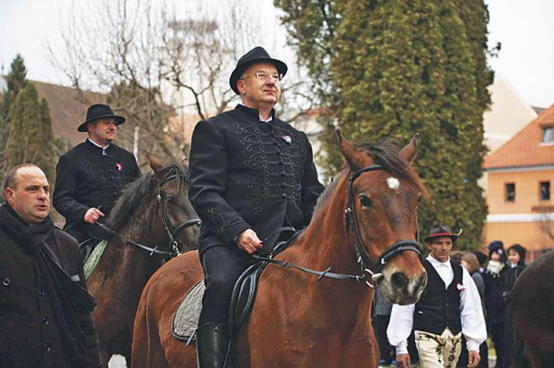
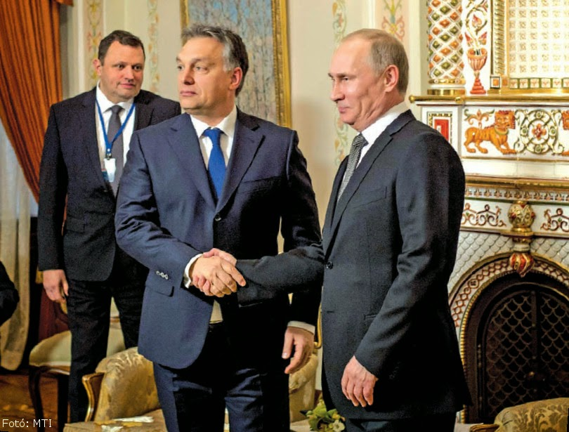
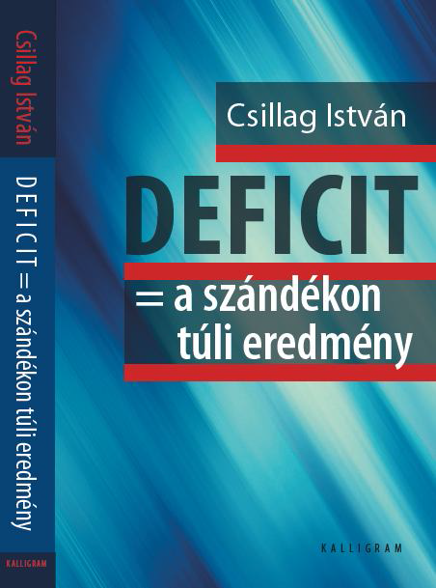
Látlelet…
Folytatjuk…..
Csillag István
.

Slide 2
Minden nagyon szép, minden nagyon jó, mindennel meg vagyunk….(????)
A fundamentumok a csúcson!
-GDP: 3,6% (2014.I-III.negyedév)KSH
-Infláció:-0,2 (KSH)
-Fizetési mérleg: 3% (GDP arányosan Eurostat)
-Államháztartási hiány:2,6% (GDP arányosan 2014.III.n.)
-Államadósság:83% (ÁKK. 2014.III.negyedév)
-Foglalkoztatottság: 62,8% 2014.szep.-nov.(KSH)
-Munkanélküliség:7,2% 2014.szept.-nov.(KSH)
Megmozdult a tetszhalott ?

Slide 3
Egy évnyi felvillanás okai….

Slide 4
Egy évnyi felvillanás okai: a reálbér növekedése, valamint a kiadott új lakásépítési engedélyek száma (forrás:MNB)

Slide 5
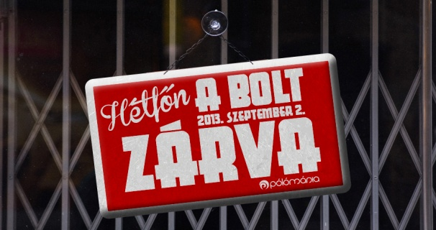
Egy évnyi felvillanás okai: a vállalati és a KKV hitelezés újra nő. (éves növekedési ütem %-ban;Forrás:MNB)

Slide 6
Kakukktojás, vagy „elrugaszkodás”?

Slide 7
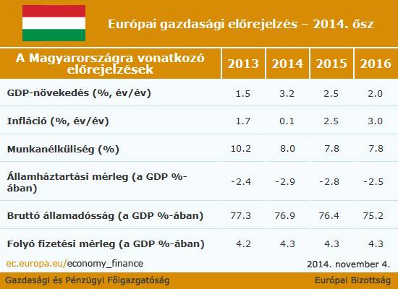
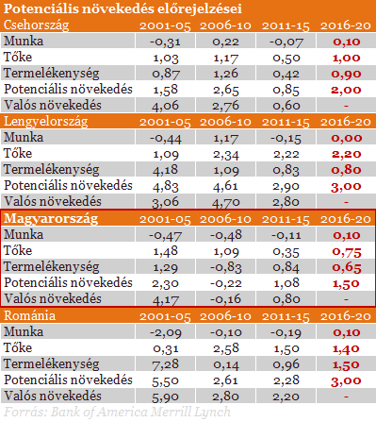
Tervek, álmok, várakozások (Merryl Linch,OECD,EU)

Slide 8
A válság utáni kilábalás késik.. (a válság előtti :2008. IV negyedévéhez képest= 0)
A GVI-t aThe National Institute of Economic and Social Research (NIESR) honlapja (www.niesr.ac.uk) inspirálta

Slide 9
A mérlegkiigazítás miatt volt a négy év stagnálás?

Slide 10
A mérlegkiigazítás miatt volt a négy év stagnálás? (hitel/betét arány a régióban, Forrás:MNB)

Slide 11
Elvesztett tíz év (a felzárkózás..)

Slide 12
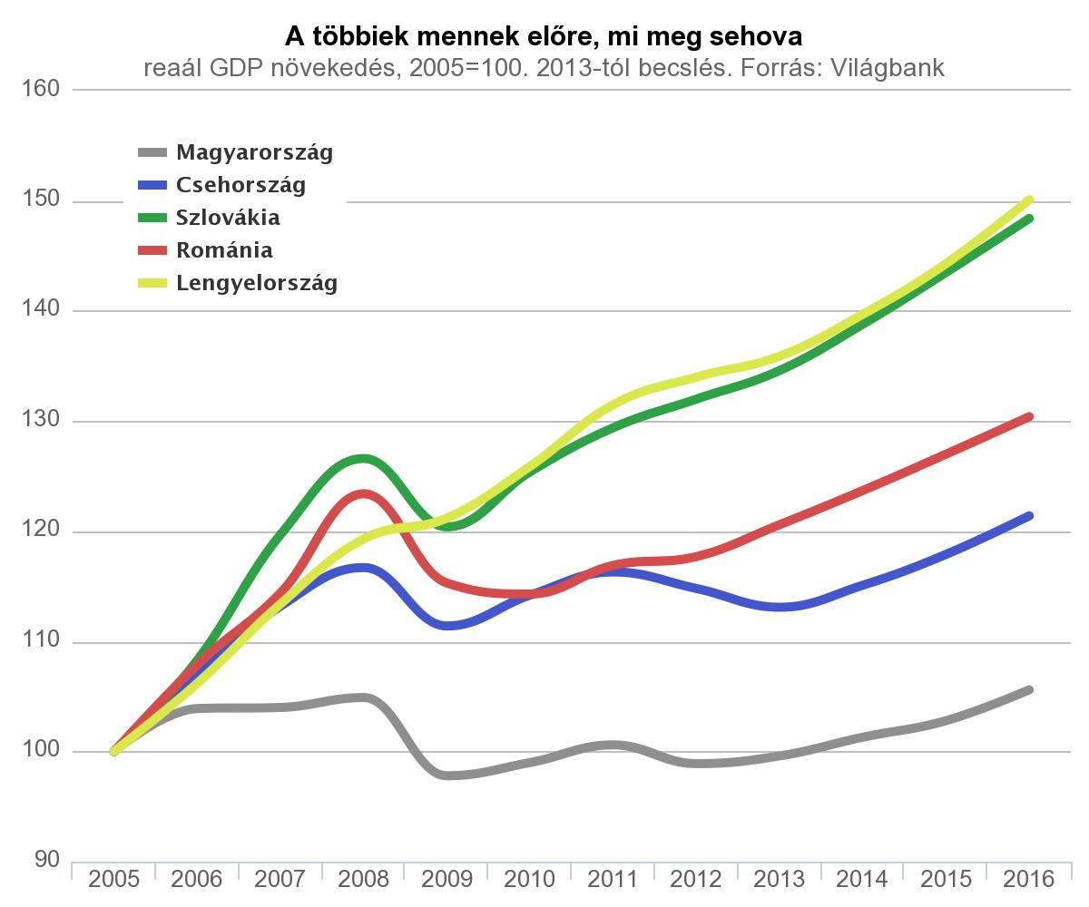
A 95’-ös kiigazítás hatása 2005-től elillant

Slide 13
Az unortodox intézményi tényezők: a jogbiztonytalanság (a „gránitszilárdságú” Law of Rule)

Slide 14
Az unortodox intézményi tényezők: tulajdonbiztonság elvesztése monopólium építés+jogfosztás

Slide 15
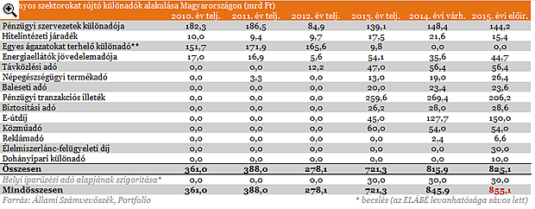
Az unortodox intézményi tényezők: (szabályozólebontás= nem megszorítás….)

Slide 16
Az unortodox intézményi tényezők: (Széchenyi eltakar…..)

Slide 17
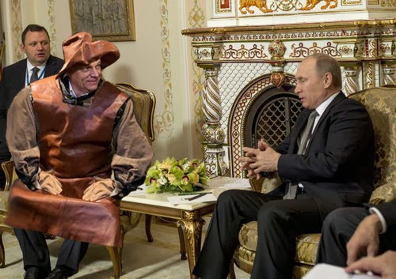
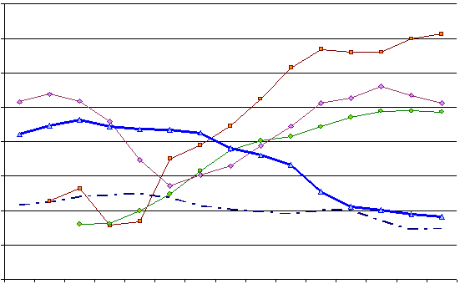
a potenciális növekedés 2002 óta négyévente feleződik
8,0
7,0
6,0
5,0
4,0
Évenkénti változás százalékban
3,0
2,0
1,0
0,0
1996
1997
1998
1999
2000
2001
2002
2003
2004
2005
2006
2007
2008
2009
2010
Régi tagállamok
Szlovákia
Csehország
Lengyelország
Magyarország
Forrás: Eurostat

Slide 18
a potenciális növekedés 2002 óta négyévente feleződik

Slide 19
Pedig egy Marshall segélynyi pénz állt a házhoz…

Slide 20
A potenciális növekedés összetétele (forrás:Eurostat, EU Bizottság)

Slide 21
Következmény vagy ok?: alacsony beruházási ráta (Forrás:Eurostat)

Slide 22
Következmény vagy ok?: alacsony munkatermelékenység

Slide 23
Következmény vagy ok?: alacsony a foglalkoztatottság

Slide 24
2010 - 2014 között +30 e. nőtt a foglalkoztatottak száma, de ez -100 ezerrel kisebb, mint a válság előtt

Slide 25
A trükk se segít….

Slide 26
Semmi sem változott, csak rosszabb

Slide 27
Felzárkózás 1991 és 2013 között.. (Oblath Gábor számításai)

Slide 28
A távolság sem csökkent….. (Forrás: Mihályi P.:Utolérési kísérletek Magyarországon)

Slide 29
Visszazökkentünk a trendvonalra (Forrás: Mihályi P.:Utolérési kísérletek Magyarországon)

Slide 30
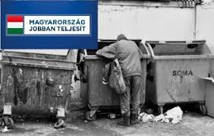
Ami senkit sem érdekel…

Slide 31
Ami senkit sem érdekel…

